Slide 1


Математика
ОГЭ-2020
Решение практических задач.
Триггер на ? И на прямоугольники

Slide 2

Прочитай задачу и выдели главный вопрос к задаче.
На плане изображена схема квартиры (сторона каждой клетки на схеме равна 1 м). Вход и выход осуществляются через единственную дверь.
При входе в квартиру расположена прихожая, отмеченная цифрой 6.
Из прихожей можно попасть в гостиную, расположенную справа от неё. В квартире есть балкон, занимающий наименьшую площадь. Перед входом в прихожую располагается спальня, а справа от неё — детская комната, в которую можно попасть только из спальни. Рядом со спальней расположен совмещенный санузел площадью 12 м². Кроме того, в квартире есть кухня.
Пол в гостиной планируется покрыть паркетной доской длиной 1 м и шириной 0,25 м.
Паркетная доска продаётся в упаковках по 16 шт. Сколько упаковок с паркетной доской требуется купить, чтобы покрыть пол в гостиной?

Slide 3
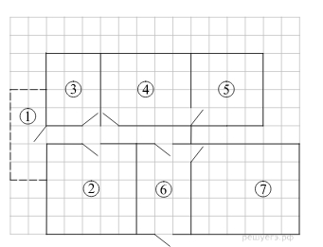

Задание 2 № 366999
Рассмотри план квартиры и найди на плане гостиную.
При входе в квартиру расположена прихожая, отмеченная цифрой 6.
Из прихожей можно попасть в гостиную, расположенную справа от неё.

Slide 4
Найдём площадь гостиной:
Площадь гостиной
1 м
6 · 5 = 30 м²
Пол в гостиной планируется
покрыть паркетной доской
длиной 1 м и шириной 0,25 м

Slide 5
Пол в гостиной планируется покрыть паркетной доской
длиной 1 м и шириной 0,25 м
площадь одной доски
0,25· 1 = 0,25м²
значит чтобы покрыть паркетной
доской 1 м² пола, требуется 4 доски
30 м²
30 м²
30 ·4 =120
Потребуется досок

Slide 6

Паркетная доска продаётся в упаковках по 16 шт.
Сколько упаковок с паркетной доской требуется купить, чтобы покрыть пол в гостиной?
Потребуется 120 досок
упаковках по 16 шт.
7,5
упаковок с паркетной доской.
8
Ответ ___________

